Slide 1
VISOKOTEMPERATURNI GAP PROVODNICI – TEHNIČKA I EKONOMSKA OPRAVDANOST, SPECIFIČNOSTI, NEDOSTACI I NOVE METODE IZVOĐENJA
AUTORI :
Dip.el. ing. Perunović Dragan
Dip.el. ing. Bogetić Dušan

Slide 2
PROVODNICI SPECIJALNE KONSTRUKCIJE
Provodnik od aluminijumske legure AL3 (AAAC - All Aluminium Aloy conductor).
Kompozitni provodnik ACCR (Aluminium Conductor Composite Reinforced)
Invar provodnik ZTACIR (Super Thermal Resistant Al-Alloy / Invar Alloy)
GAP provodnik GTACSR (Gap Type Thermal Resistant Aluminium Conductor Steel Reinforced)

Slide 3
GAP PROVODNICI

Slide 4
Osnovne karakteristike GTACSR 176 u poređenju sa ACSR 150/25 mm²

Slide 5
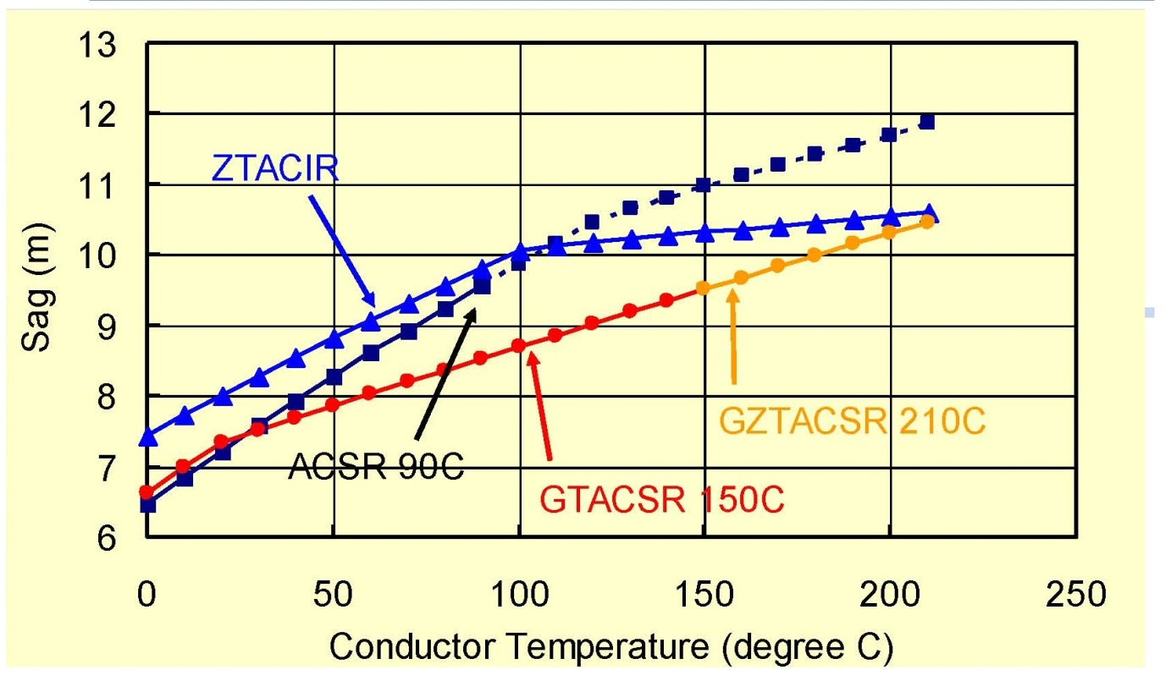
KRIVA UGIB-TEMPERTURA

Slide 6
  UGIB I STRUJNA OPTRETIVOST

Slide 7
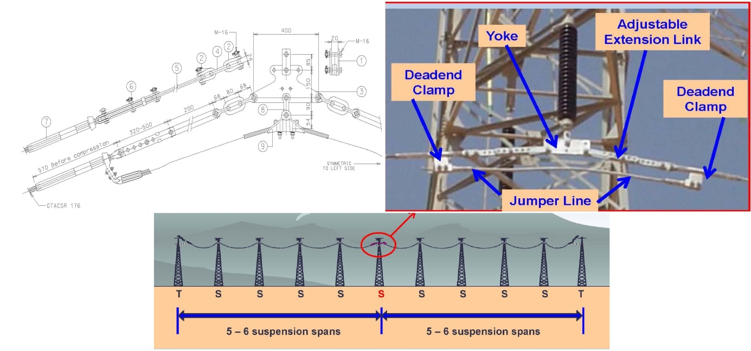
  OVJESNA OPREMA I SEMI-STRAIN

Slide 8
INSTALACIJA GAP PROVODNIKA
Konvencionalni metod montaže

Slide 9
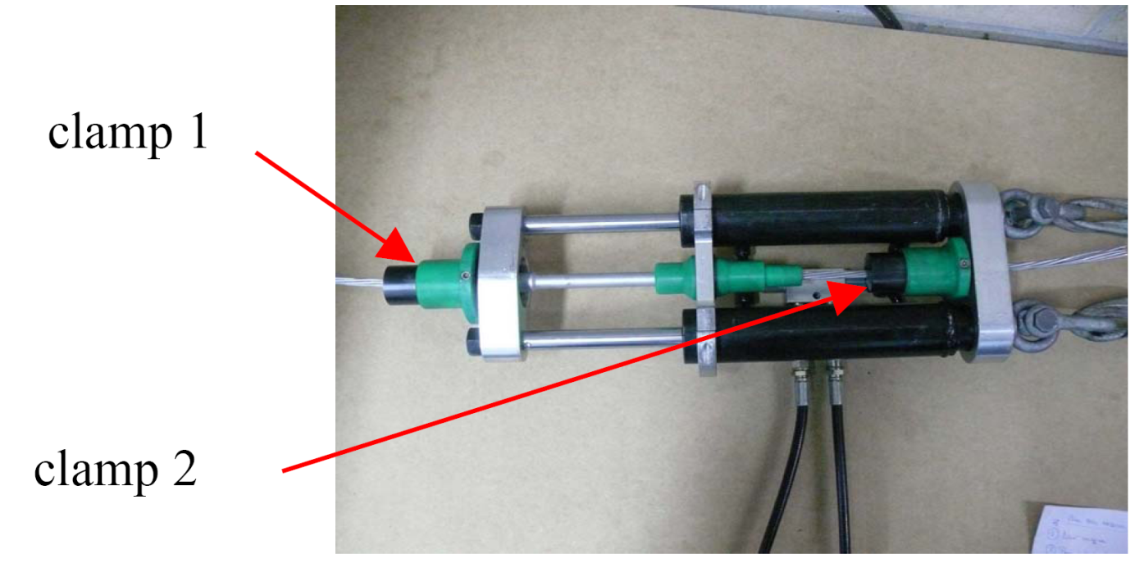
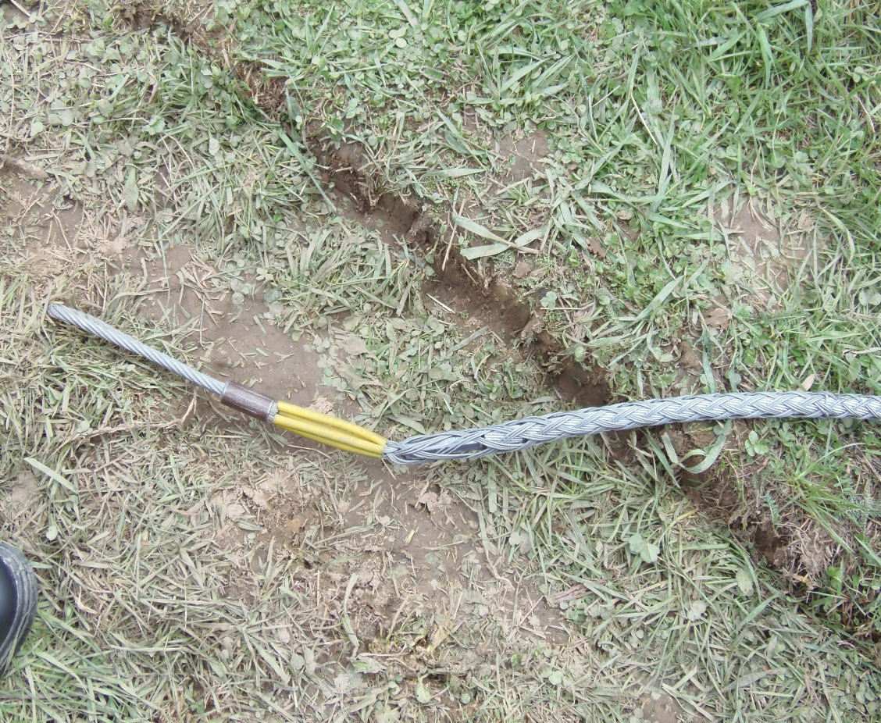

Mašina za zatezanje gap provodnika
Čarapica

Slide 10
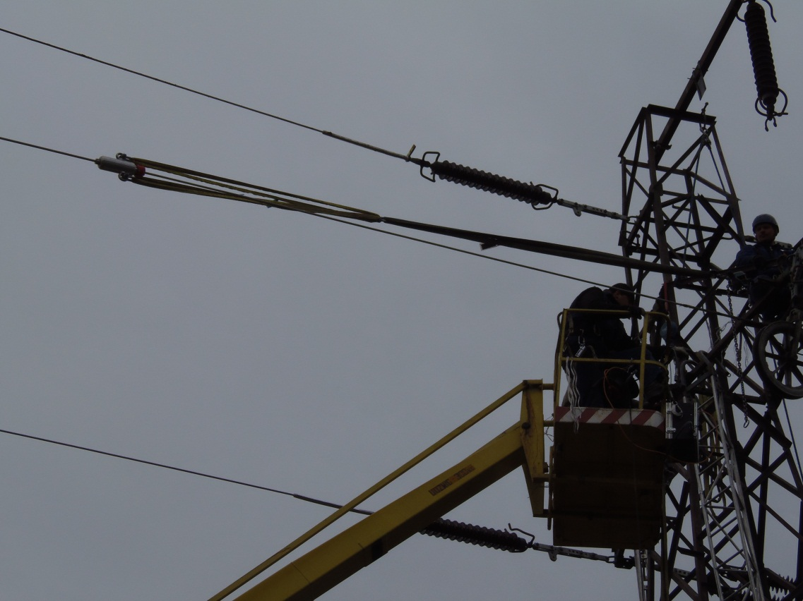
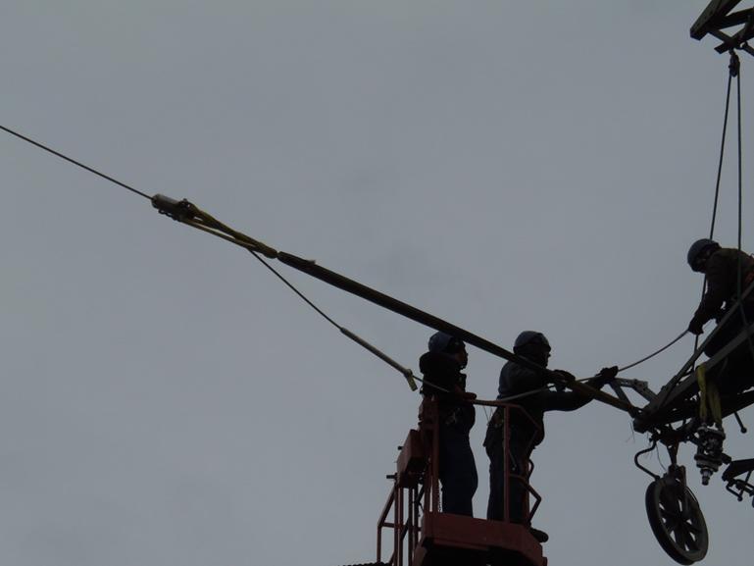
Neopterećeni GAP na vučnoj stezaljki
Oslobađanje iz čarapice i uvlačenje aluminijske stezaljke

Slide 11
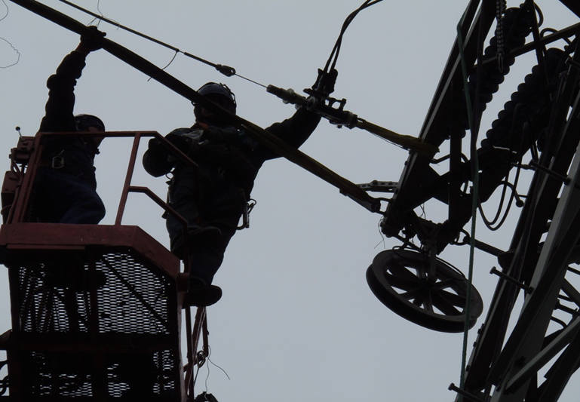
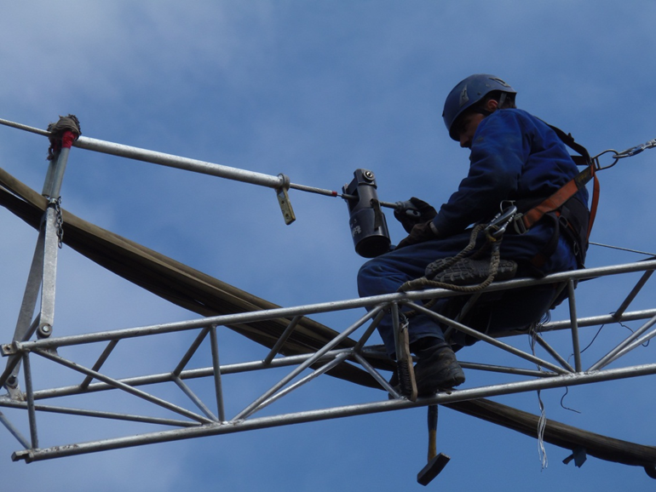
Rad mašine za zatezanje
Presovanje čeličnog dijela zatezne stezaljke

